Slide 1
Podpora STROKOVNIM DELAVCEM PRI PRIPRAVI NA STROKOVNI IZPIT
1. Modul seminarja
Priprava na načrtovanje in izvajanje vzgojno-izobraževalnega procesa v okviru strokovnega izpita
(priprava na hospitacije/nastope)
Ljubljana, 6. 11. 2023
Mariza Skvarč, Miriam Stanonik, Marjana Milčinović, Sandra Mršnik

Slide 2
Program
9.00 ­–11.00 | Predstavitev programa seminarja Strokovni izpit na področju vzgoje in izobraževanja Kompetence strokovnih delavcev v vzgoji in izobraževanju Značilnosti učnih okolij za 21. stoletje in zakonitosti kakovostnega učenja
11.00 ­–11.30 | Odmor
11.30­ –15.30 (z vmesnimi krajšimi odmori) | Vsebine za učitelje pripravnike : Proces načrtovanja pouka - od učnega načrta do sprotne priprave Aktivne metode in oblike učenja in poučevanja Moč učnega pogovora in pomen vprašanj v učnem procesu Kako slišati glas učečega v razredu | Vsebine za vzgojitelje pripravnike : Kurikulum za vrtce in načrtovanje vzgojno-izobraževalnega dela v vrtcu Pomen spodbudnega učnega okolja in vloga odraslega Od kurikula do izvedbenega kurikula Vsebinska priprava na vzgojno izobraževalno delo
Notes:
Mariza

Slide 3


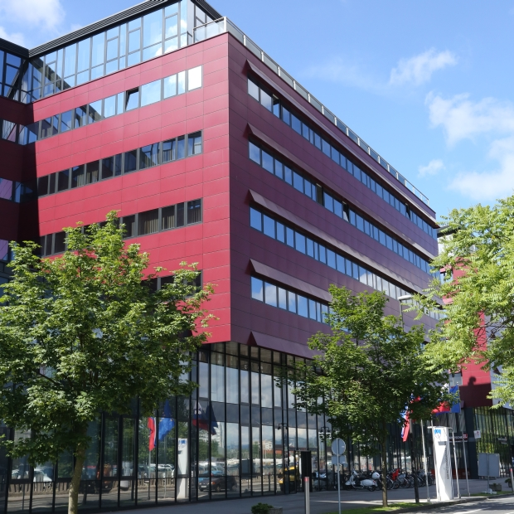
Strokovni izpit v vzgoji in izobraževanju
Sektor za razvoj kadrov v šolstvu
Notes:
Miriam

Slide 4

Regulacija Poklicna kvalifikacija
92. člen ZOFVI (ustrezna izobrazba, opravljen strokovni izpit, obvladanje slovenskega knjižnega jezika)
Pravilniki, ki določajo izobrazbo (smer)
Opravljen izpit daje strokovnemu delavcu polno poklicno kvalifikacijo (Slovenija in EU)
Sektor za razvoj kadrov v šolstvu
Notes:
Miriam

Slide 5

Pogoji za opravljanje strokovnega izpita
102. člen ZOFVI, Pravilnik – strokovni izpit
Ustrezen obseg vzgojno-izobraževalnih izkušenj (SŠ – 560 ur, VSŠ – 840 ur)
Ustrezna izobrazba
Opravljena priprava na strokovni izpit – mentor + ravnatelj
(pet uspešno opravljenih praktičnih nastopov oz. pisna naloga, kar ovrednotita ustrezen mentor in ravnatelj matičnega vzgojno-izobraževalnega zavoda)
Sektor za razvoj kadrov v šolstvu
Notes:
Miriam

Slide 6
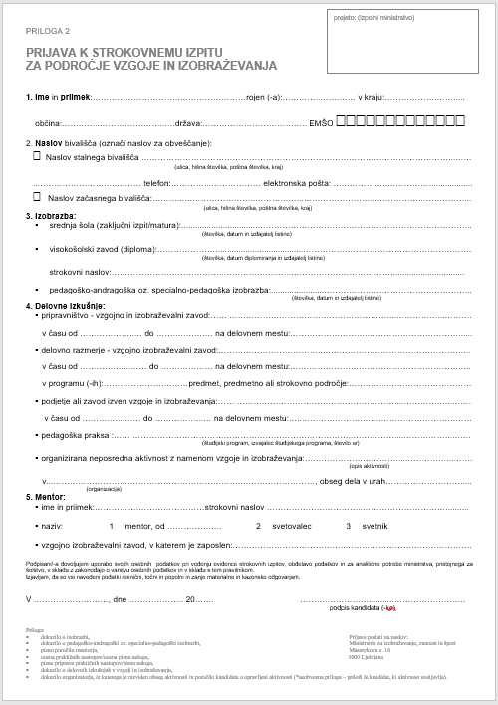

Prijava na strokovni izpit
Pisna prijava MVI
Obrazec – Prijava
Obrazec – Ocena pisne naloge/praktičnih nastopov
Mentorjevo poročilo
Dokazilo o izobrazbi
Dokazilo delovnih izkušnjah
Priprave/pisna naloga
Obrazci dostopni na spletni strani MVI:
https://www.gov.si/zbirke/storitve/prijava-na-strokovni-izpit-na-podrocju-vzgoje-in-izobrazevanja/
Sektor za razvoj kadrov v šolstvu
Notes:
Miriam

Slide 7


Obseg strokovnega izpita Priprava na strokovni izpit
Ustavna ureditev RS, Konvencija o otrokovih pravicah in zakonodaja EU
Šolska zakonodaja
Slovenski jezik
Katalogi znanj (MVI, PISRS, Ur. l. RS, Slovenski pravopis in Slovenska slovnica)
Seminarji
Pomoč mentorskega tima
Sektor za razvoj kadrov v šolstvu
Notes:
Miriam

Slide 8


Strokovni izpit = Državni izpit
Ustni izpit - MVI
Prvi pristop brezplačen
Izvajanje izpitov 15. 9. – 15. 7. (roki niso razpisani)
Čakalna doba na izpit – največ 90 dni
E-vabila; najmanj 14 dni pred izpitom
Člani izpitne komisije (imenuje minister) – posamezna komisija v sestavi treh članov
Sektor za razvoj kadrov v šolstvu
Notes:
Miriam

Slide 9
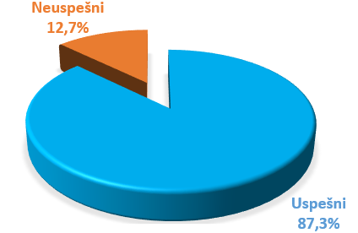
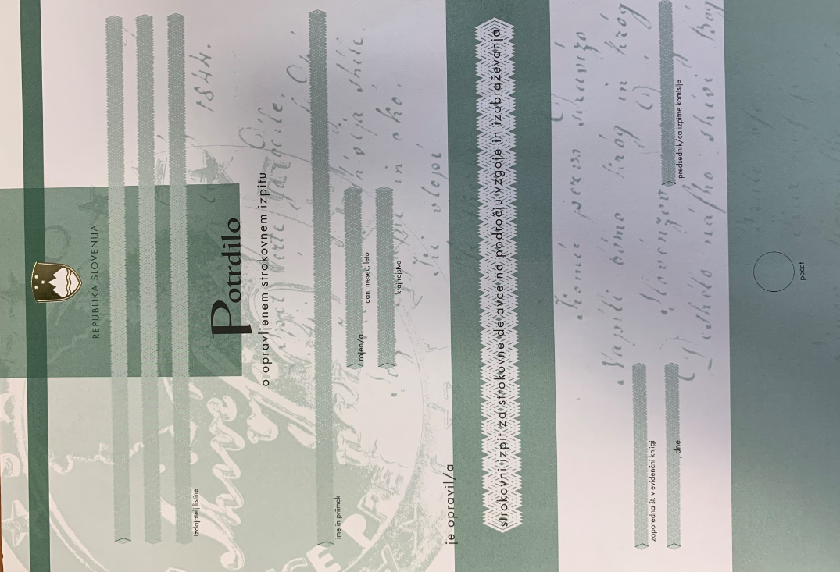
Opravljen strokovni izpit
Uspešnost pri izpitu – opravljeni vsi deli izpita
Ponovno opravljanje (prijava, plačilo, čakalna doba)
Odjava od izpita
Generalen izpit
Pridobitev polne poklicne kvalifikacije
Zaposlitev za NDČ
Karierno napredovanje
Sektor za razvoj kadrov v šolstvu
Notes:
Miriam

Slide 10

Zaključek
Hvala za vašo pozornost.
Dodatne informacije:
Hermina Pohar Sonc
T: 01 400 5469
E: kadrisolstvo.mizs@gov.si
Uspešen učitelj je starejši učenec, ki si prizadeva pomagati svojim mlajšim kolegom.
(Sir William Osler)
Sektor za razvoj kadrov v šolstvu
Notes:
Miriam

Slide 11
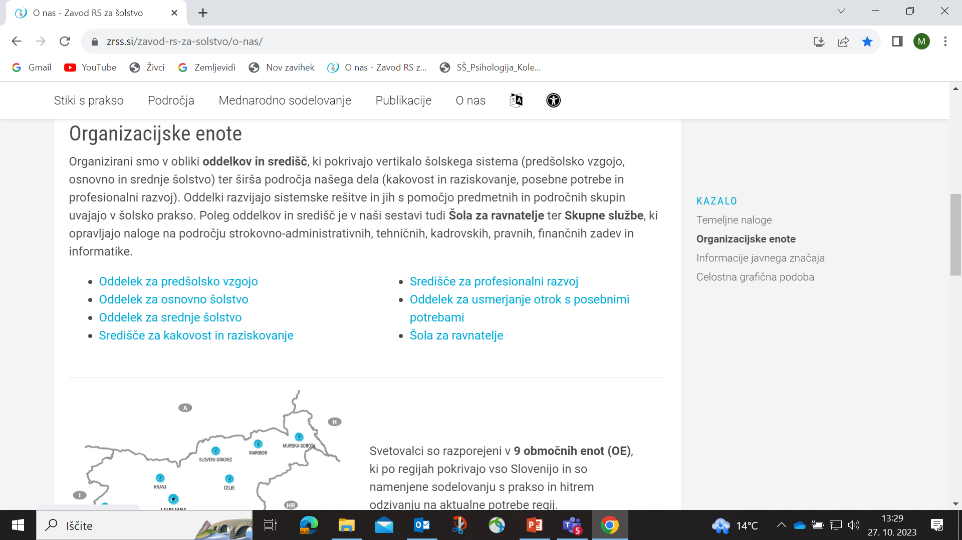
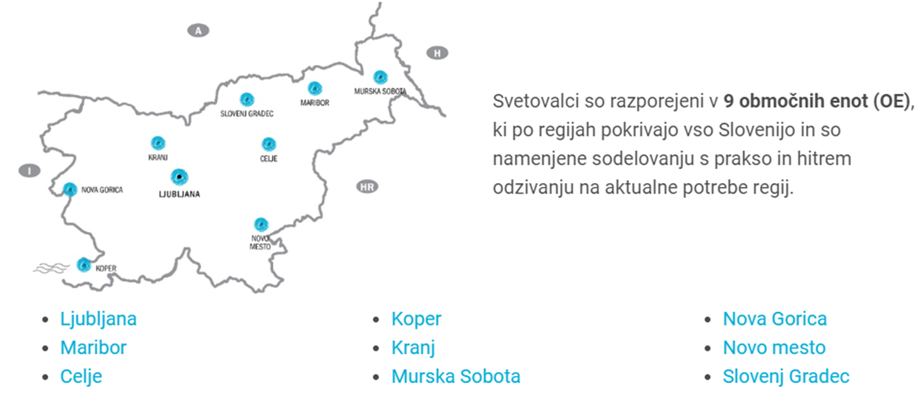
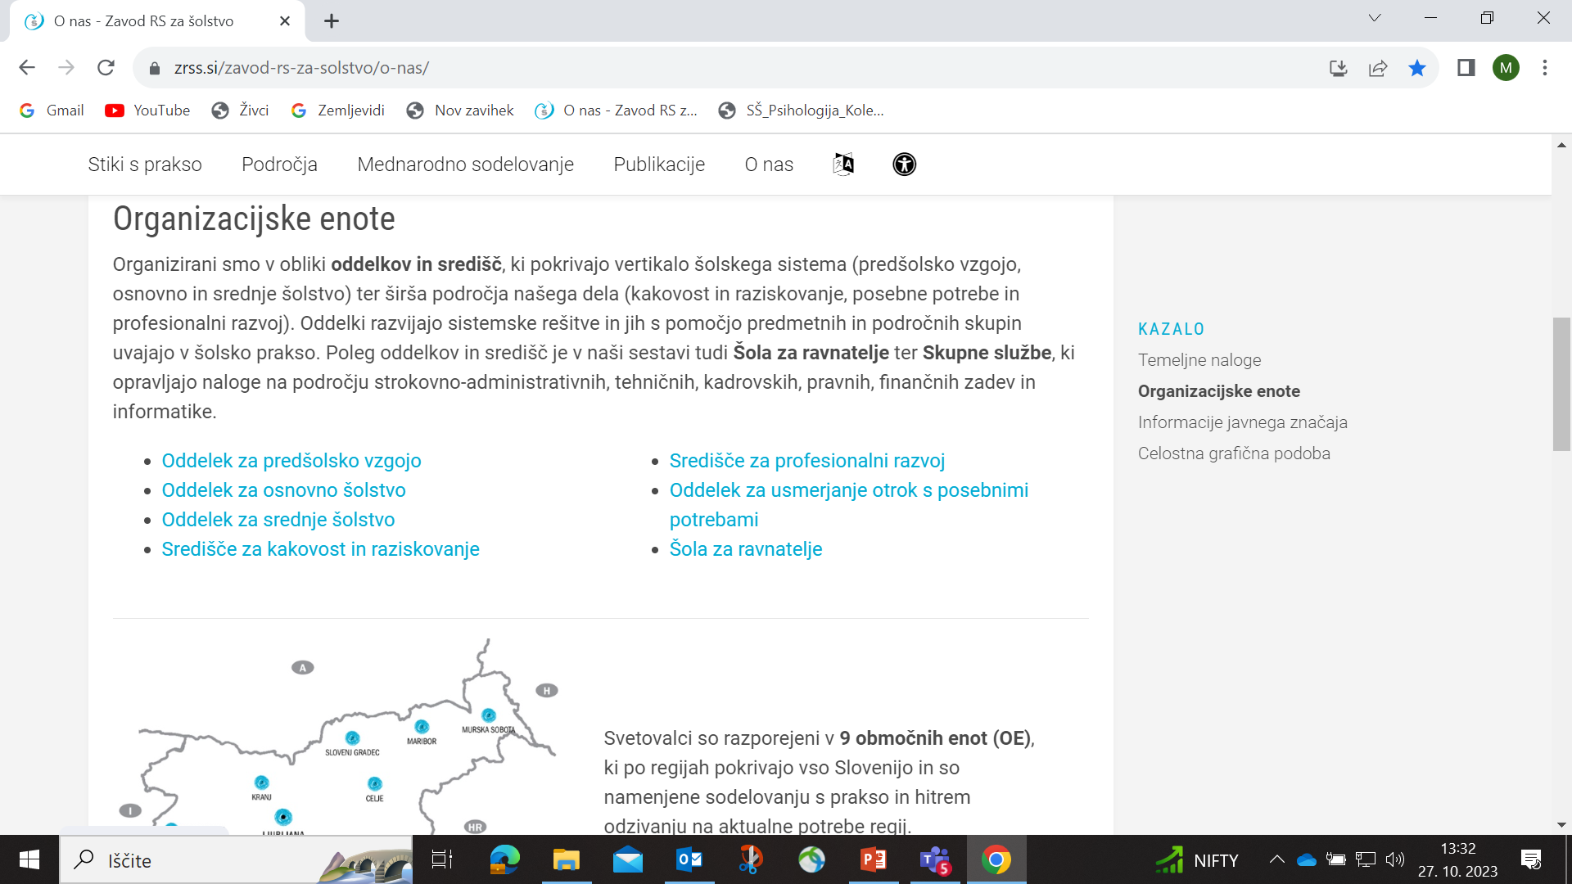

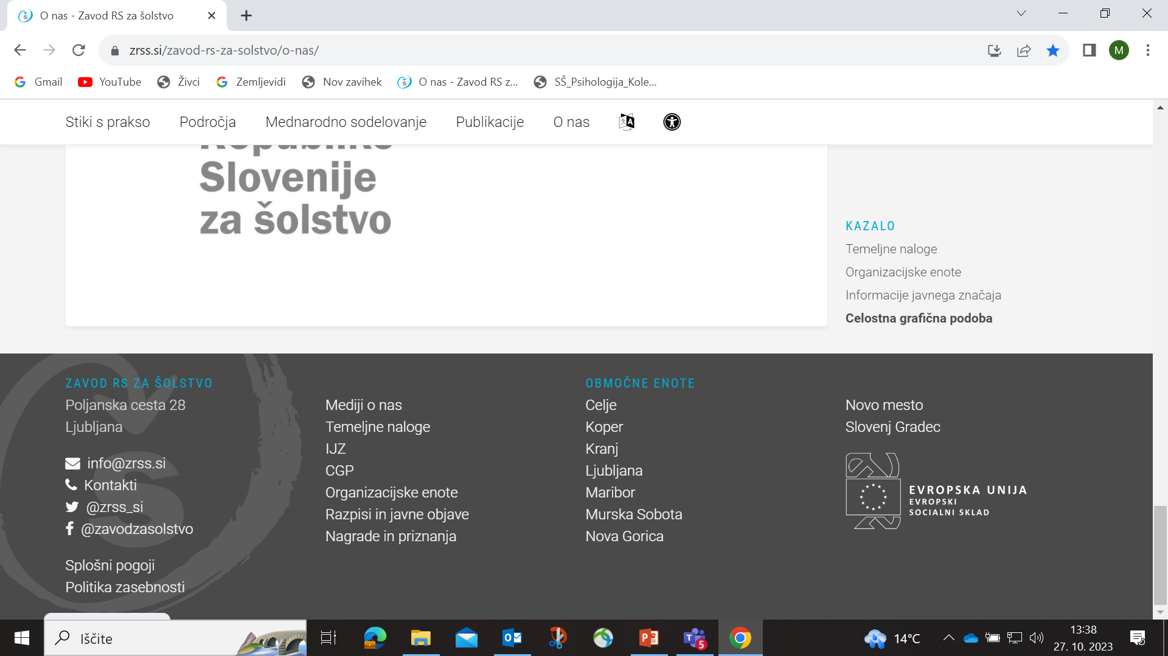


Predstavitev ZRSŠ
Organizacijske enote:
Območne enote:
Podpora strokovnim delavcem pri pripravi na strokovni izpit
Notes:
Marjana

Slide 12
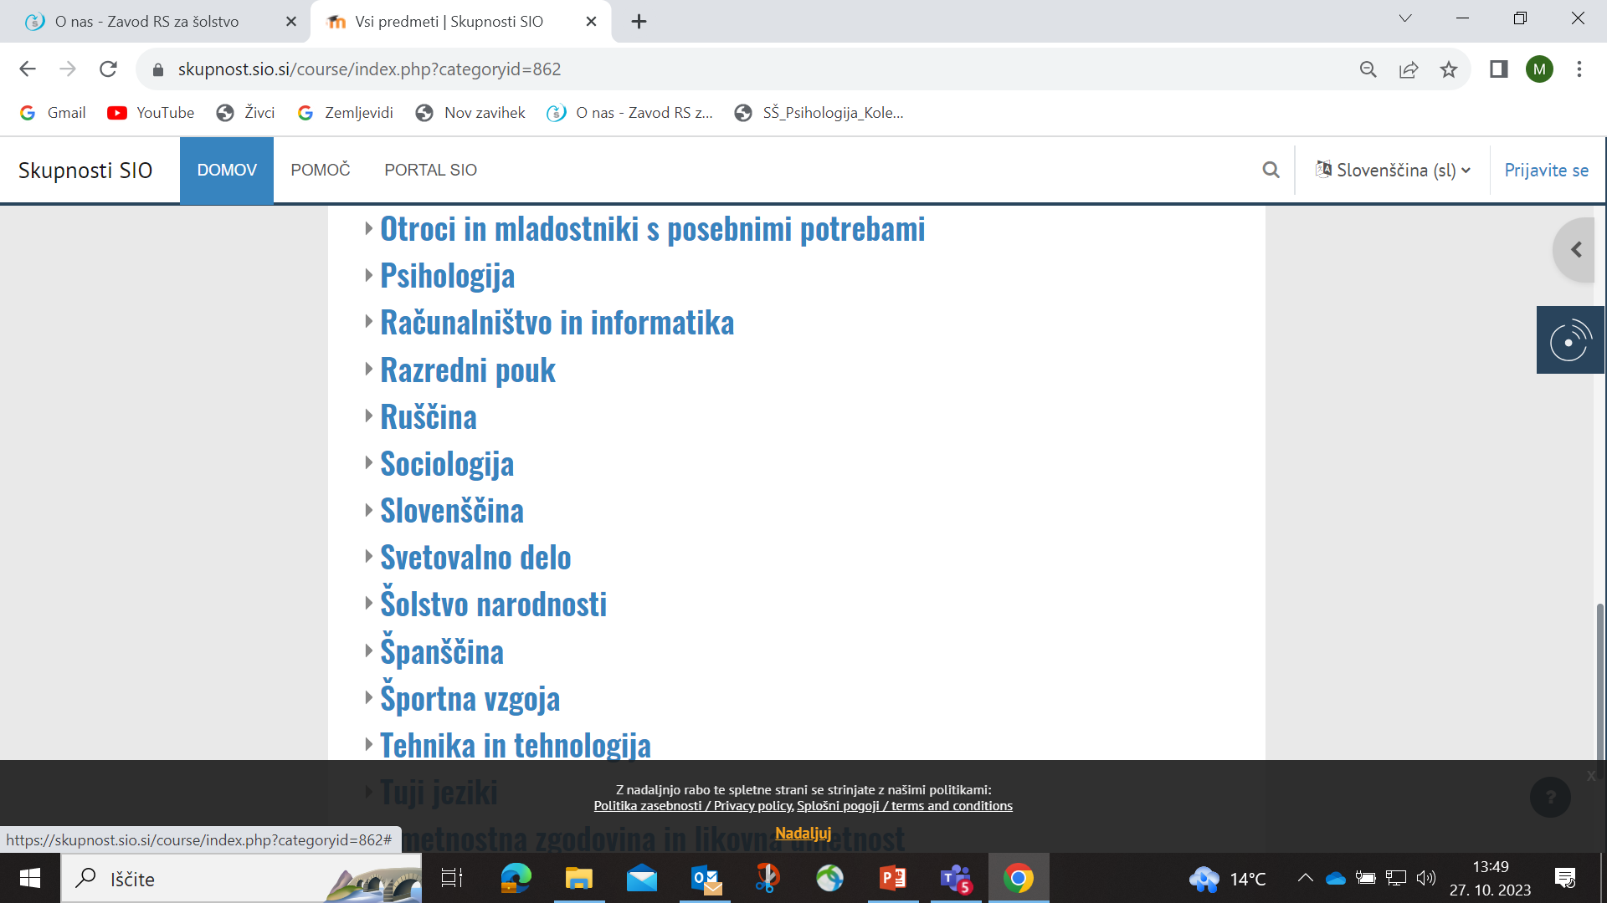
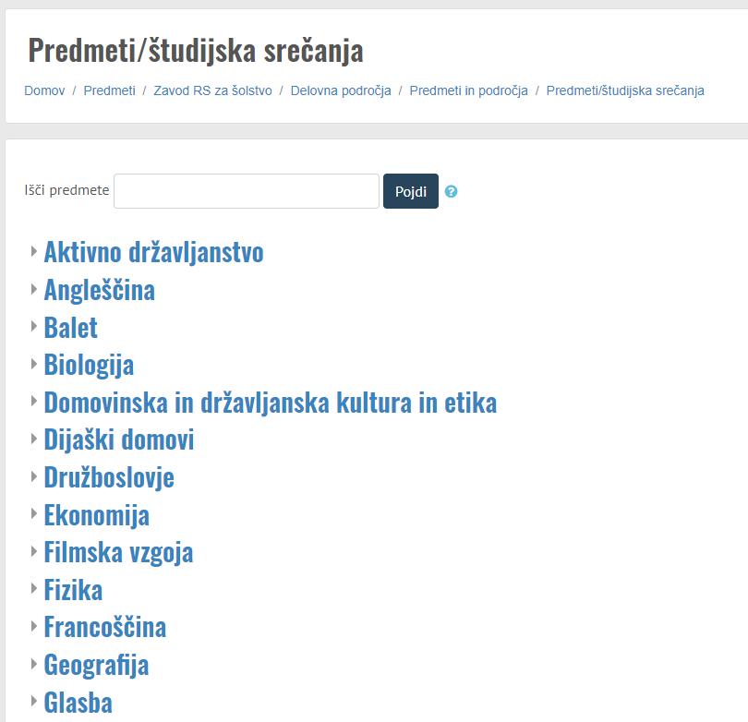
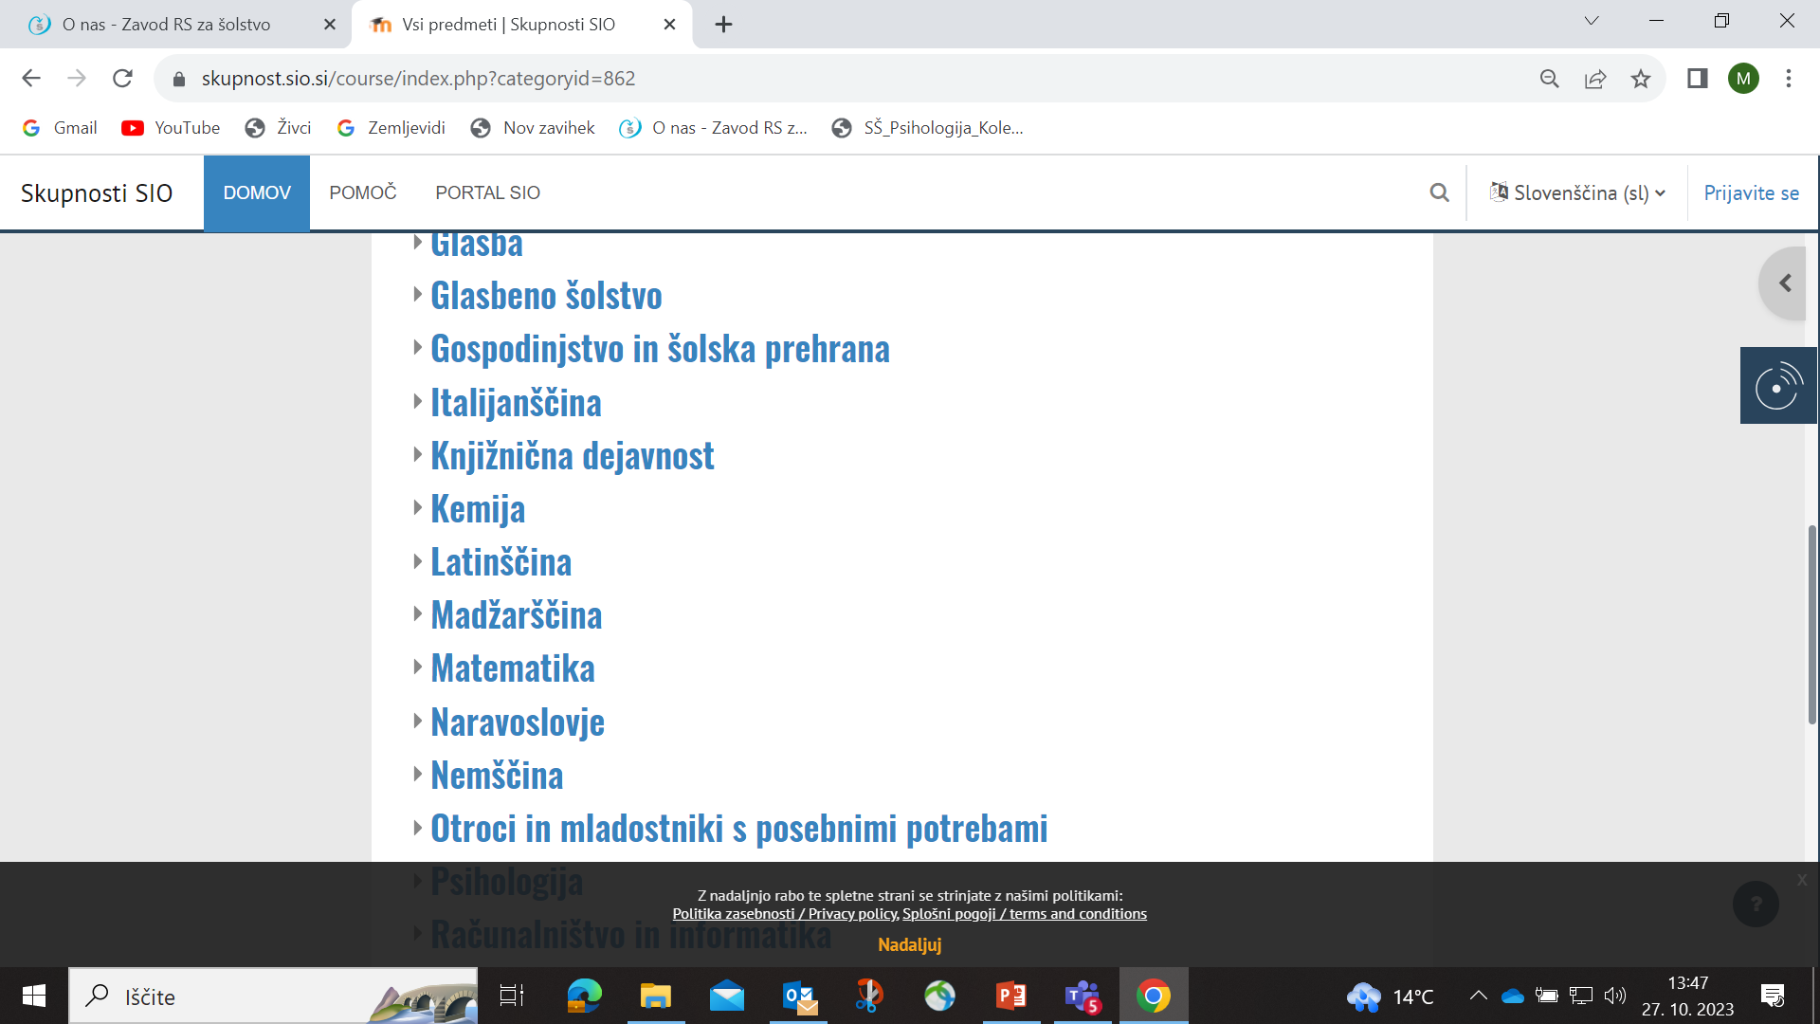
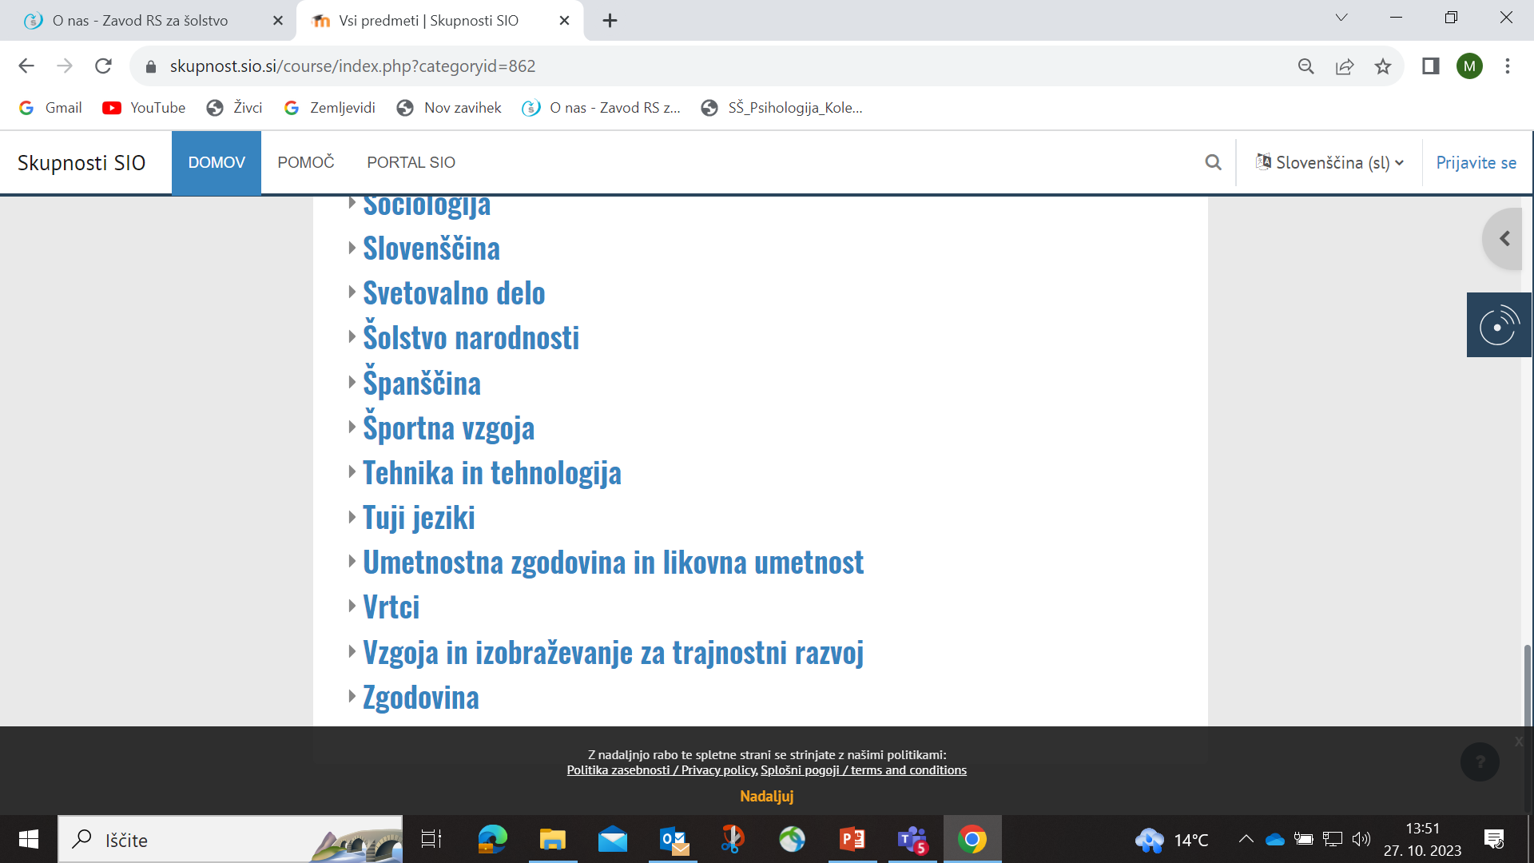
Spletne učilnice:
https://skupnost.sio.si/course/index.php?categoryid=862
Podpora strokovnim delavcem pri pripravi na strokovni izpit
Notes:
Marjana

Slide 13

Predstavitev
Notes:
Sandra

Slide 14
„Ledotalilec“
V skupini izvedite intervju.
Katerega vzgojitelja, osnovnošolskega/srednješolskega učitelja se najbolj/najraje spomnite?
Katere lastnosti so imeli ti vzgojitelji in učitelji, da se jih spominjate?
Kakšen vpliv so imeli na vas?
Podpora strokovnim delavcem pri pripravi na strokovni izpit
Notes:
Sandra da navodila in vodi pogovor,
Individualen zapis odgovorov na tri vprašanja.
Predstavitev odgovorov v eni minuti.
Skupnski zapis lastnosti učiteljev, ki se jih spominjate.
Nekaj skupin predstavi njihove ugotovitve.

Slide 15
Lastnosti učiteljev

Slide 16
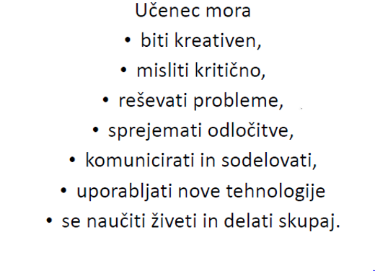
KAKO NARAVNATI UČNI PROCES IN
UČNO OKOLJE, DA BO OTROKOM/UČENCEM/DIJAKOM OMOGOČENO RAZVIJANJE OZ. DOSEGANJE TEH ZNANJ/VEŠČIN?
Notes:
Mariza

Slide 17
S katerimi izzivi se pri zagotavljanju varnega in spodbudnega učnega okolja ter učinkovitega učnega procesa sooča učitelj/vzgojitelj v sodobni šoli/vrtcu?
Katere vrednote, znanja in veščine odlikujejo kompetentnega učitelja in vzgojitelja?
Notes:
Mariza

Slide 18
1. KOMPETENCE NA PODROČJU VZGOJE, UČENJA IN POUČEVANJA
1.1 Načrtovanje in izvajanje učnega procesa
1.2 Spremljanje napredka in vrednotenje doseganja ciljev
1.3 Individualizacija in diferenciacija
1.4 Uporaba raznolikih virov in tehnologije
1.5 Zagotavljanje varnega in spodbudnega učnega okolja
Notes:
Mariza

Slide 19
2. ŠIRŠE PROFESIONALNE KOMPETENCE
2.1 Organizacija in vodenje
2.2 Sodelovanje z delovnim in družbenim okoljem
2.3 Profesionalni razvoj
Notes:
Mariza

Slide 20
OPOMNIK ZA OBLIKOVANJE IN SPREMLJANJE PROGRAMA PRIPRAVNIŠTVA
Opredelitev ciljev pripravništva za opolnomočenje pripravnikov na vseh kompetenčnih področjih
Opredelitev kompetenc zaposlenih v vzgoji in izobraževanju
Nabor dejavnosti, ki jih izvaja oz. v katere je vključen pripravnik v času pripravništva
Program pripravništva
Notes:
Mariza

Slide 21
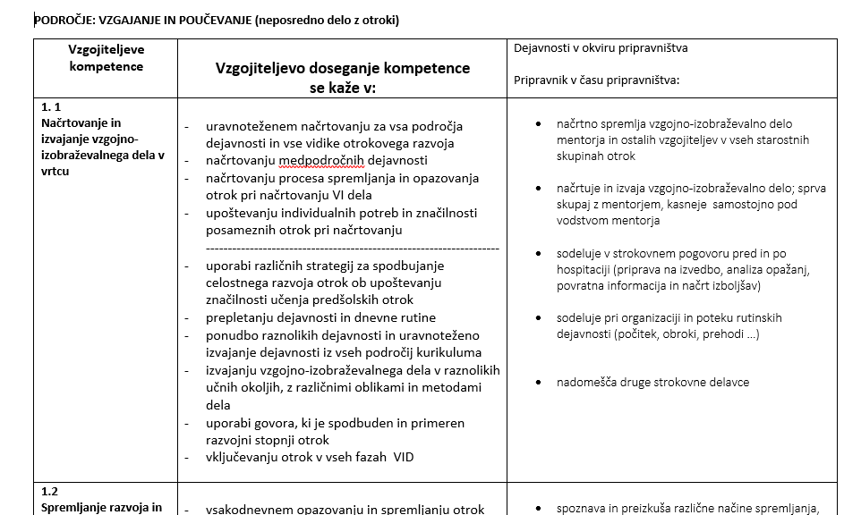
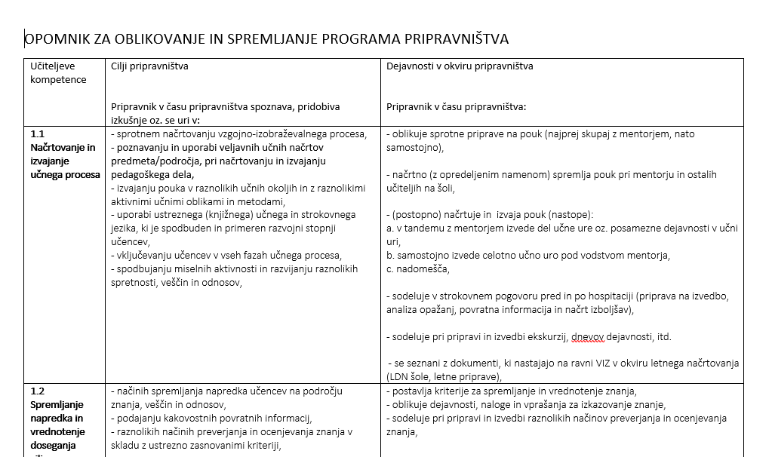
Notes:
Mariza

Slide 22
Pomembno je, da imata mentor in pripravnik/začetnik v času pripravništva zagotovljen čas (prost termin) za:
skupno načrtovanje pripravnikovih dejavnosti, vključno s skupnim načrtovanjem vzgojno-izobraževalnega dela,
sprotno reflektiranje dejavnosti, pogovor,
pripravo na hospitacije in pogovor po hospitacijah.
Notes:
Mariza

Slide 23
Kriteriji za presojanje kakovosti vzgojno-izobraževalnega procesa
Delavnica
Naloga:
Katere so po vašem mnenju ključne značilnosti kakovostnega vzgojno-izobraževalnega procesa?
Predlagajte nabor kriterijev, po katerih bi presojali kakovost vzgojno-izobraževalnega procesa (npr. če bi opazovali kolega pri izvajanju pouka/vzgojno-izobraževalne dejavnosti).
Navodilo:
Vsak sam razmisli in zapiše predloge kriterijev. (2 minuti)
V skupini primerjajte zapise in oblikujte zbirnik skupine. (10 minut)
Notes:
Marjana

Slide 24
Učenje v 21. stoletju
Novejše raziskave o učenju ter nenehne kompleksne spremembe v sodobnem svetu nam narekujejo, da se ponovno vprašamo:
Katere so veščine 21. stoletja?
Kako se učimo? Kako poteka učenje? Kakšna je narava učenja?
Kako povečati učinkovitost učenja po vsej izobraževalni vertikali?
Notes:
Miriam

Slide 25
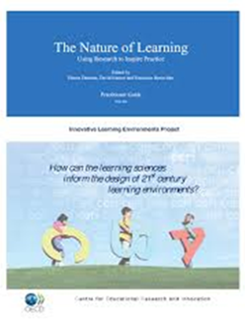

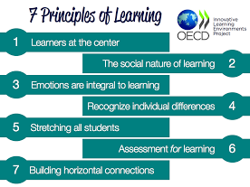
Sedem načel učenja (OECD, ILE 2012)
1. Otroci/učenci v središču
2. Socialna narava učenja
3. Čustva imajo ključno vlogo pri učenju
4. Prepoznavanje individualnih razlik
5. Ustrezna zahtevnost za vse otroke/učence
6. Spremljanje in vrednotenje procesa učenja
7. Izgrajevanje horizontalnih povezav
Vir: Smernice za učna okolja v 21. stoletju,
Instance in Dumont,
O naravi učenja (2013).
Dostopno na:
https://www.zrss.si/pdf/o-naravi-ucenja.pdf
Notes:
Miriam in Sandra (morda izmenično?)
Kaj pomeni vsako od načel in kako se v praksi konkretno vidi, da je upoštevano načelo

Slide 26
Delavnica
Kriteriji za presojanje kakovosti vzgojno-izobraževalnega procesa
Pogovor v skupini:
V kolikšni meri prepoznate v naboru kriterijev, ki ste jih predhodno oblikovali v skupini, načela učnih okolij za 21. stoletje?
Pogovorite se v dvojicah, ali bi katerega od kriterijev spremenili oz. dodali. (5 minut)
Svoje predloge utemeljite drugim članom v omizju. Skupina se odloči, kako bo spremenila prvotni nabor kriterijev. (10 minut)
Poročanje skupin. (10 minut)
Notes:
Miriam

Slide 27
Kriteriji za presojanje kakovosti učnega procesa:
Prisotnost aktivnosti učencev v vseh fazah učnega procesa,
vključenost raznolikih didaktičnih pristopov, ki prispevajo k celostnemu razvoju (poleg vsebin tudi razvijanje raznolikih veščin in odnosov),
upoštevanje oz. izhajanje iz predznanja učencev,
prilagajanje izvedbe pouka glede na individualne posebnosti in potrebe učencev (personalizirano učenje),
vključenost učencev pri načrtovanju ciljev in dejavnosti ter omogočanje izbirnosti,
prisotnost vrstniškega učenja (učenja drug z drugim in drug od drugega),
podajanje (učiteljeve in medvrstniške) sprotne povratne informacije (o nastalih dokazih o učenju, npr. izdelkih, predstavitvah, drugih dosežkih …),
vključenost (samo)refleksije in (samo)vrednotenja znanja oz. dosežkov po vnaprej določenih kriterijih …
Podpora strokovnim delavcem pri pripravi na strokovni izpit

Slide 28

ODMOR
Podpora strokovnim delavcem pri pripravi na strokovni izpit
Notes:
Marjana

Slide 29
Delavnica: Kaj zares vpliva na dosežke učencev?
Ko govorimo o učencu, s tem mislimo vse učeče se (otroke, učence, dijake).

Slide 30

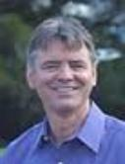


John Hattie je s skupino strokovnjakov opravil sintezo izsledkov 900 metaanaliz (na osnovi 52.600 raziskav in 240.000 vključenih učencev), odločilnih za razumevanje vplivov raznolikih dejavnikov na dosežke učencev. (Hattie, J. Visible learning. Routledge, 2009)
Izračun “velikosti vpliva” za 138 različnih dejavnikov
http://growthmindseteaz.org/johnhattie.html
do 0,25 – majhen vpliv
0,25-0,60 srednji vpliv
nad 0,60 velik vpliv

Slide 31
Vidik | rezultati metaanaliz
Neposredno poučevanje | 0,59
Sprotna povratna informacija učencem | 0,75
Vpliv domačega okolja (SES) | 0,52
Sodelovalno učenje | 0,41
Povratna inf. učitelju o njegovem delu | 0,90
Ponavljanje razreda | 0,13
Akceleracija | 0,88
Motivacija za učenje | 0,48
Učiteljeva pričakovanja do učencev | 0,43
Kako učenci vidijo učitelja | 0,44
Kaj zares deluje? (Hattie in Timperley, 2007)
Odnos učitelj – učenec | 0,72
Pogostost testiranja, ocenjevanja | 0,46
Število učencev v razredu | 0,21
Poučevanje učnih strategij, učenje učenja | 0,69
Financiranje šole, oprema | 0,23
Domače naloge | 0,29
Pouk s pomočjo računalnika | 0,37
Ravnateljevo vodenje, spremljanje učiteljevega dela | 0,74
Pouk kot reševanje problemov | 0,61
Predznanje, prejšnji učenčevi dosežki | 0, 67
Strokovno izpopolnjevanje učiteljev | 0,62

Slide 32
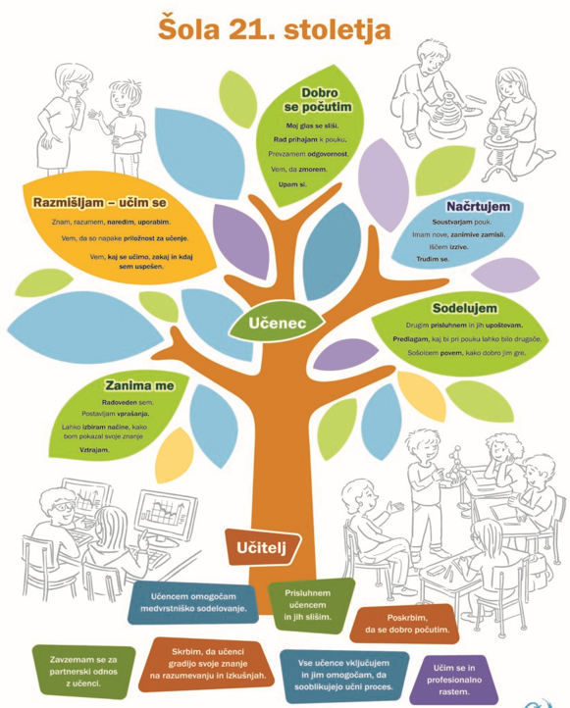
Notes:
Miriam
Kratek input o učnem okolju 21. stoletja

Slide 33
Kaj je pomembno, da učenci vedo in razumejo?
Kako to zagotovimo?
V šoli se učimo; čas v šoli je potrebno maksimalno izkoristiti za učenje.
Stalna aktivnost (zlasti miselna) pri pouku. Pestrost učnih oblik in metod v vseh fazah pouku.
Vem kaj se učim, zakaj in kje bom to uporabil.
Oblikovanje namenov učenja in kriterijev uspešnosti skupaj z učenci.
OZAVEŠČANJE PROCESA LASTNEGA UČENJA
Sistematično in načrtno razvijanje samorefleksije, samoevalvacije; navajanje na samokontrolo in prevzemanje odgovornosti za lastno učenje.
Lahko vplivam na
svoje učenje in dosežke.
Omogočanje medvrstniškega učenja (sodelovalno učenje) in medvrstniške povratne informacije.
Skupaj se naučimo (zmoremo) več.
Napake (pomanjkljivosti) so priložnost za učenje, izzivi za nadaljnje izboljševanje.
Povratna informacija, ki usmerja/omogoča stalno izboljševanje in krepitev občutka ZMOREM.
Podpora strokovnim delavcem pri pripravi na strokovni izpit
Notes:
Mariza

Slide 34
Kaj je drugače (se spremeni) za učitelja?
Spremenjen fokus pri načrtovanju pouka
Od: kaj bom počel učitelj v razredu,
do: kaj bodo med poukom počeli (posamezni) učenci.
do: KAKO oz. s katerimi dejavnostmi razvijati procesna znanja (ključne veščine) in zbirati čim več dokazov o učenju.
Od: KAJ bom poučeval- katere vsebine,
Od utečenega poučevanja celotnega razreda,
do videti in poučevati posameznega učenca.
Podpora strokovnim delavcem pri pripravi na strokovni izpit
Notes:
Mariza

Slide 35
2. del seminarja STROKOVNA PODPORA UČITELJEM PRI NAČRTOVANJU IN IZVAJANJU POUKA (NASTOPI) Miriam Stanonik, Sandra Mršnik, Mariza Skvarč
Notes:
Miriam-uvod

Slide 36
Vsebina
- Proces načrtovanje pouka; od učnega načrta do sprotne priprave na pouk, vodilna vprašanja pri načrtovanju pouka - Samorefleksija poznavanja in uporabe aktivnih metod učenja in poučevanja - Kako slišati glas učenca v razredu - Moč učnega pogovora in pomen vprašanj v učnem procesu
Notes:
Miriam

Slide 37
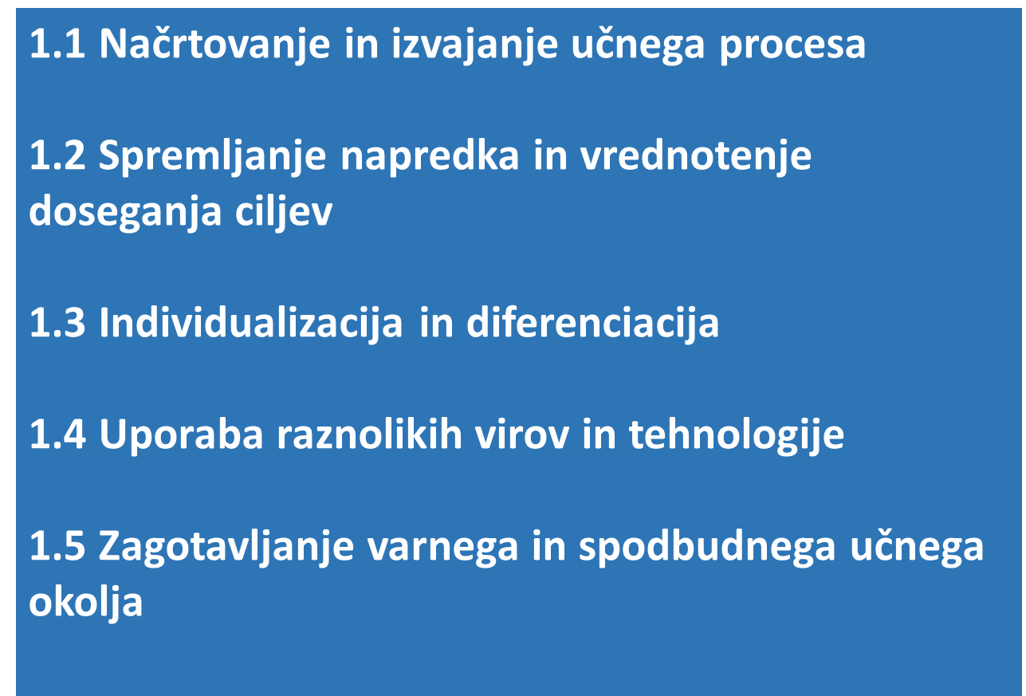
Načrtovanje in poučevanje (kaj vpliva na obetavno poučevalno prakso).
Notes:
Miriam

Slide 38
NAČRTOVANJE
POUČEVANJE
VODENJE POGOVORA
Podpora strokovnim delavcem pri pripravi na strokovni izpit
Notes:
Miriam

Slide 39


V kolikšni meri ste v času študija spoznali in uporabljali učni/-e načrt/-e predmeta/-ov, ki jih poučujete?
Notes:
Mariz

Slide 40
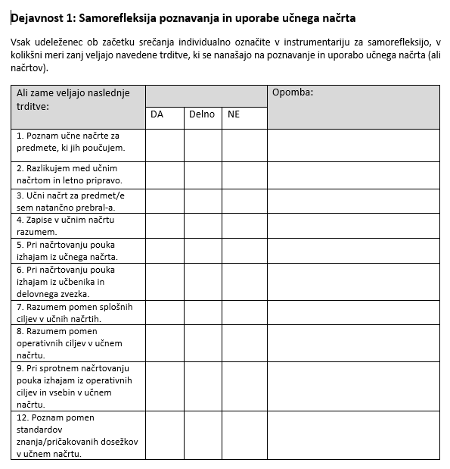
2. Dejavnost: Samorefleksija poznavanja in uporabe učnega načrta

Slide 41
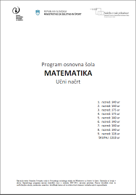
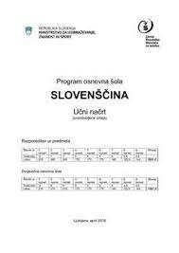
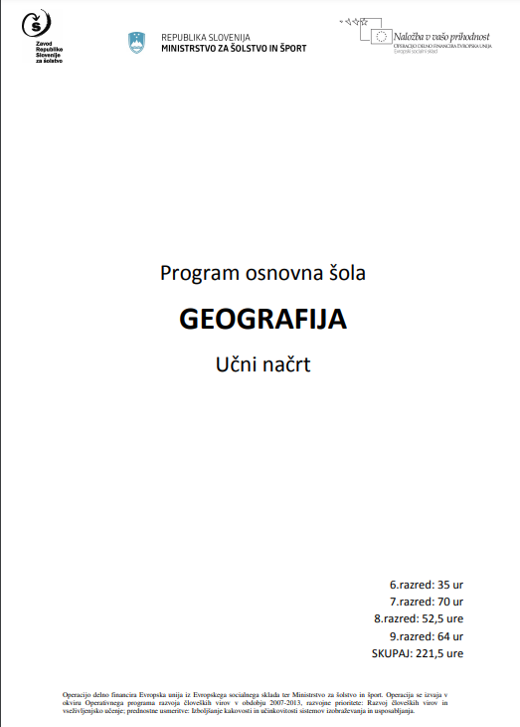
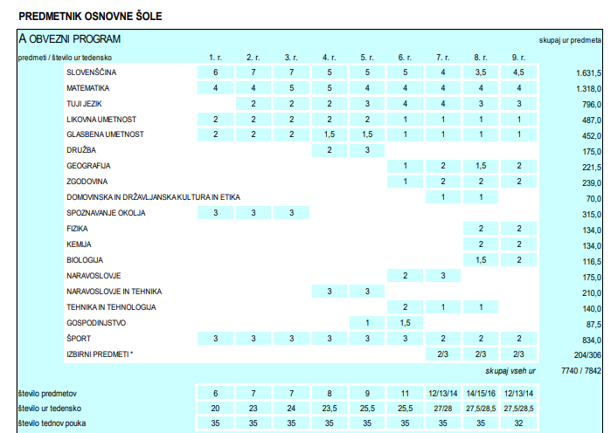
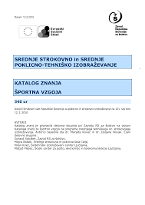
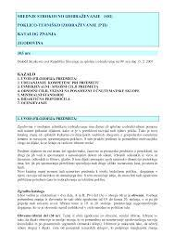
IZHODIŠČE ZA NAČRTOVANJE
PREDMETNIK
UČNI NAČRTI IN KATALOGI ZNANJ
Kaj želim, da bi učenci znali, zmogli, naredili, dosegli …
https://www.gov.si/assets/ministrstva/MIZS/Dokumenti/Osnovna-sola/Ucni-nacrti/Predmetnik-OS/Predmetnik-za-osnovno-solo.pdf
Notes:
Mariza

Slide 42
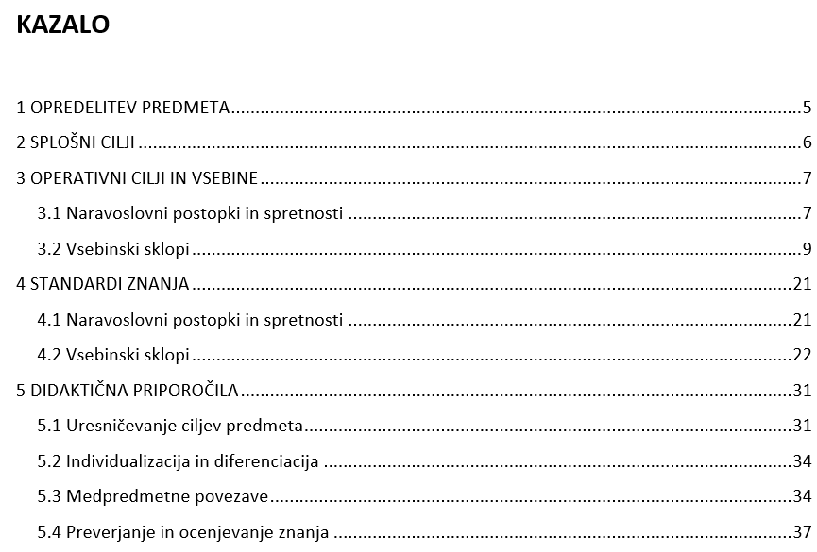
Struktura UN (2011 in posamezni tudi kasneje)
Naslovnica: Program, predmet, razredi, število ur
1. Opredelitev predmeta
2. Splošni cilji
3. Operativni cilji in vsebine (procesni in vsebinski; obvezni in izbirni)
Sklop
Sklop
Sklop
Sklop
4. Standardi znanja (procesni in vsebinski)
Pojasnila
VIO/razredi
Standardi in MS
5. Didaktična priporočila
Podpora strokovnim delavcem pri pripravi na strokovni izpit
Notes:
Mariza

Slide 43
Kako nam učni načrt pomaga pri načrtovanju, poučevanju in ocenjevanju
KAJ RAZVIJA?
1. Opredelitev predmeta
…umestitev predmeta v izobraževalni in širši družbeni kontekst, temeljni razlogi, nameni in dejavniki oz. okoliščine.
TEMELJNE USMERITVE ZA LETNO NAČRTOVANJE
2. Splošni cilji
… so temeljni nameni in usmeritve za poučevanje predmeta, vsebujejo tudi znanje, spretnosti, vrednote in naravnanosti, ki jih učenci razvijajo pri predmetu. So izhodišče za učiteljevo načrtovanje letne priprave.
KAJ POUČUJEM?
3. Operativni cilji in vsebine predmeta
… izhajajo iz splošnih ciljev, a so podrobneje opredeljeni in predstavljajo korake do splošnih ciljev, ki jih učitelj predvidi. Kot taki so izhodišče učiteljevega sprotnega načrtovanja oz. priprave na pouk.
KAJ IN KAKO OCENJUJEM?
4. Standardi znanj
… izhajajo iz preverljivih operativnih ciljev. V njih so opredeljena znanja, ki naj bi jih učenci razvili do konca določenega obdobja (triletja, redkeje šolskega leta). Opredeljujejo tudi raven dosežkov, ki naj bi jih učenci izkazali pri ocenjevanju znanja. V sedaj veljavnih učnih načrtih so opredeljeni na dveh ravneh zahtevnosti (v OŠ).
5. Didaktična priporočila
… nakazujejo učitelju poti, metode in oblike, na katerih naj temelji pouk, da bodo učenci lahko dosegali cilje in standarde predmeta, in načine preverjanja ter ocenjevanja znanja.
KAJ POUČUJEM?
Notes:
Mariza

Slide 44
Kako nam učni načrt pomaga pri načrtovanju, poučevanju in ocenjevanju
KAJ VSE NAJ SE UČENCI V UČNEM PROCESU NAUČIJO/RAZVIJEJO/PRIDOBIJO?
VREDNOTE, STALIŠČA, ODNOSI…
ZNANJE (VÉDENJE, SPPRETNOSTI, VEŠČINE)
CILJI V UČNEM NAČRTU
STANDARDI ZNANJA
DRUGI ZA UČENCA POMEMBNI VIDIKI
(npr. učne navade, strategije)
KRITERIJI USPEŠNOSTI za spremljanje, samovrednotenje, vrstniško vrednotenje
IZBOR
KRITERIJI ZA OCENJEVANJE ZNANJA
Notes:
Mariza

Slide 45
SPROTNA PRIPRAVA na VI delo
Podpora strokovnim delavcem pri pripravi na strokovni izpit
Notes:
Miriam

Slide 46
TEMELJ ZA NAČRTOVANJE SPROTNE PRIPRAVE
UČNI NAČRTI IN KATALOGI ZNANJ
PREDMETNIK
Podpora strokovnim delavcem pri pripravi na strokovni izpit
Notes:
Miriam

Slide 47
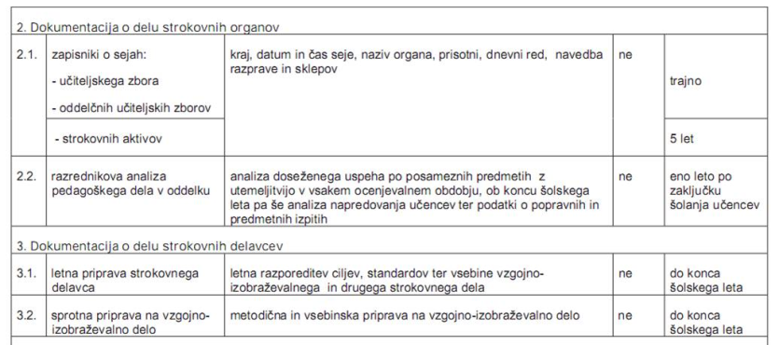
Vir: http://www.uradni-list.si/1/objava.jsp?urlid=200859&stevilka=2566
Pravilnik o dokumentaciji v osnovni šoli (Uradni list RS, št. 59/08 in 61/12) s prilogo
Dokumentacija o delu strokovnih delavcev:
letna priprava: letna razporeditev ciljev, standardov ter vsebine VI in drugega strokovnega dela
sprotna priprava na VI delo: metodična in vsebinska priprava na VI delo
Podpora strokovnim delavcem pri pripravi na strokovni izpit
Notes:
Miriam

Slide 48
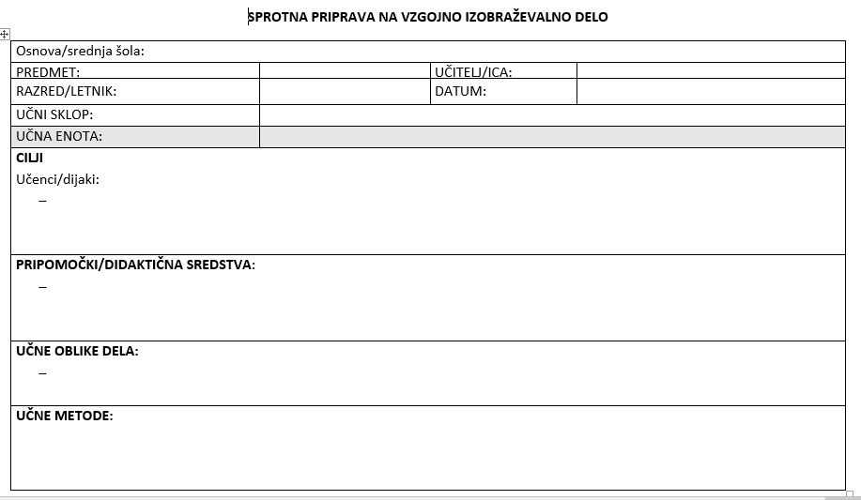
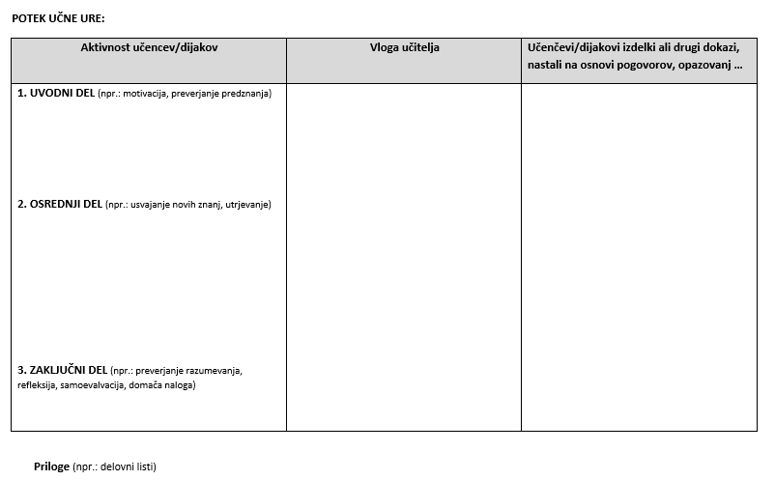
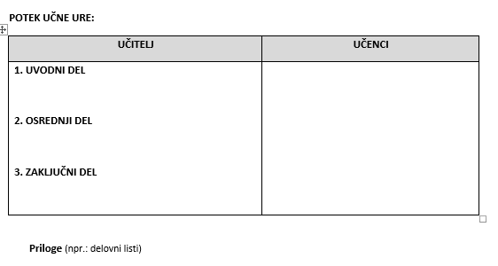
PRIMER OBRAZCA ZA SPROTNO PRIPRAVO
Podpora strokovnim delavcem pri pripravi na strokovni izpit
Notes:
MIriam

Slide 49
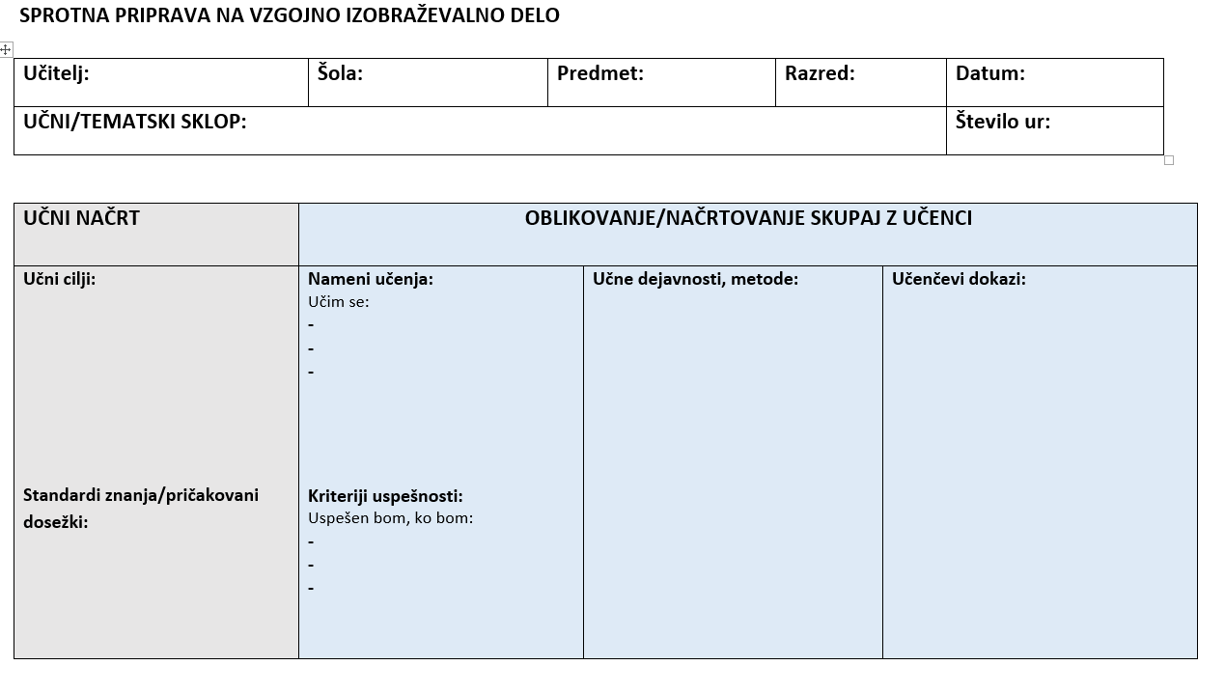
PRIMER OBRAZCA ZA SPROTNO PRIPRAVO
Vir: RN Formativno spremljanje
Podpora strokovnim delavcem pri pripravi na strokovni izpit
Notes:
Miriam

Slide 50
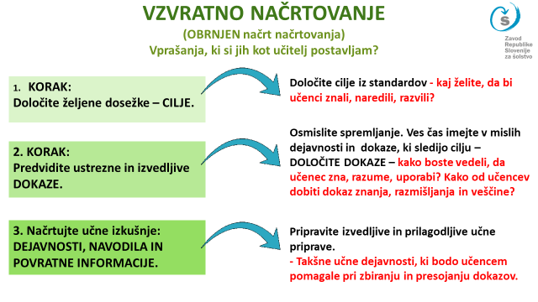
Podpora strokovnim delavcem pri pripravi na strokovni izpit
Notes:
Sandra

Slide 51
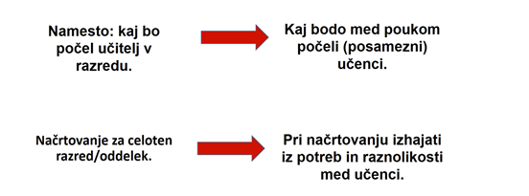
KLJUČNE USMERITVE PRI NAČRTOVANJU POUKA
Podpora strokovnim delavcem pri pripravi na strokovni izpit

Slide 52
NAMENI UČENJA
Kaj se bodo učenci naučili, urili, zmogli narediti …?
Čemu bomo v določenem obdobju poučevanja/učenja dali prednost?
Podpora strokovnim delavcem pri pripravi na strokovni izpit
Notes:
Sandra

Slide 53
Kako bo vidno, da so se učenci/dijaki naučili, usvojili, razvili ...
Kako bomo prepričani, da so učenci/dijaki to usvojili?
Kaj bo ustrezen dokaz njihovega učenja?
Podpora strokovnim delavcem pri pripravi na strokovni izpit
Notes:
Sandra

Slide 54
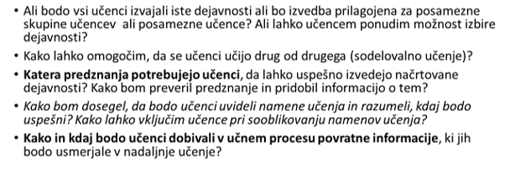
Podpora strokovnim delavcem pri pripravi na strokovni izpit
Notes:
Sandra

Slide 55
KAJ NAJ BI UČENCI ZNALI, NAREDILI, RAZUMELI …?
KAKO BOMO VEDELI, DA TO ZNAJO, RAZUMEJO, OBVLADAJO …?
KAJ MORAJO ZA TO NAREDITI?
NAMENI UČENJA
preizkušati in spoznavati svoje zmogljivosti pri preskakovanju razdalje,
izmeriti dolžine skokov, jih urediti po dolžini, predstaviti v preglednici,
spremljati svoj napredek pri izboljševanju rezultatov,
prepoznavati načine gibanja (živali), ki vključujejo skoke
….
DEJAVNOSTI:
Opazovati in opisovati gibanja živali, ljudi v različnih situacijah
spoznati, da se nekatere živali gibljejo s poskakovanjem,
oblikovati predstavitev podatkov o dolžini njihovih skokov
….
DOKAZI:
izveden skok v daljino (z mesta, s krajšim zaletom)
opravljena meritev dolžine z uporabo merskega instrumenta,
načrt izboljšave skoka v daljino
urejeni in predstavljeni podatki,
izpolnjen dnevnik
delovni list
….
Primer: POS RP
Podpora strokovnim delavcem pri pripravi na strokovni izpit

Slide 56
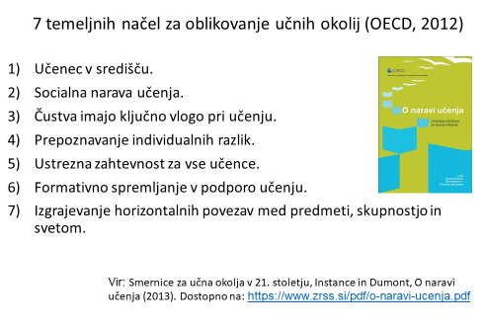

Podpora strokovnim delavcem pri pripravi na strokovni izpit
Notes:
Sandra

Slide 57
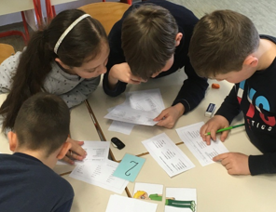
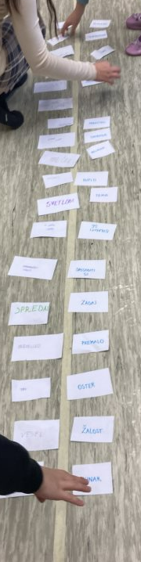
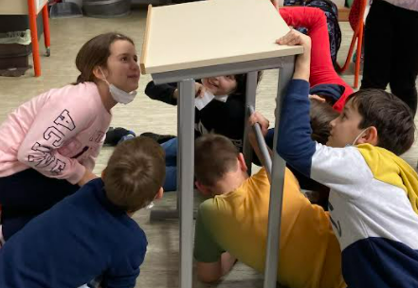
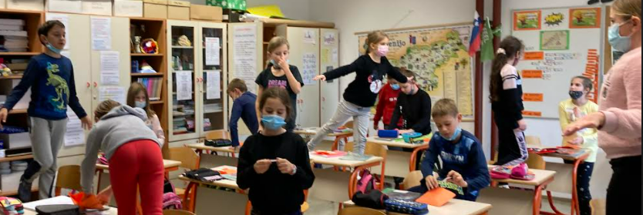
Raziskave o učenju jasno kažejo, da je učinkovito učno okolje tisto:
ki postavlja učenje v središče, spodbuja zavzetost za učenje,
v katerem je učenje socialno, pogosto sodelovalno,
ki je v največji meri usklajeno z motiviranostjo za učenje in pomembnostjo čustev,
ki je zelo občutljivo na individualne razlike med učenci/dijaki.
ki je zahtevno za vsakega učenca, vendar brez čezmernega preobremenjevanja.
ki daje močen poudarek povratni informaciji učencem/dijakom in
ki spodbuja horizontalno povezanost med dejavnostmi in predmeti v šoli in izven nje.
Podpora strokovnim delavcem pri pripravi na strokovni izpit
Foto: Mojca Pažon

Slide 58
Samorefleksija poznavanja in uporabe aktivnih metod učenja in poučevanja
Individualno razmislite o svojih dosedanjih izkušnjah pri poučevanju in odgovorite na vprašanja:
1. Katere metode in oblike dela ste uporabljali pri dosedanjem delu?
2. Po katerih kriterijih izbirate učne oblike in metode pri načrtovanju pouka? Kaj vam je pri tem najbolj pomembno?
3. Ali vedno izberete za vse učence/dijake isto učno metodo in obliko? Ali omogočite učencem/dijakom možnost, da si izberejo učno metodo?
V skupini si izmenjajte izkušnje in razmisleke. Povzetek zapišite na plakat.
Podpora strokovnim delavcem pri pripravi na strokovni izpit
Notes:
Mariza Individualno, nato na plakat, nato poročanje skupine (povzetek).
Udeleženci pišejo na plakat.

Slide 59
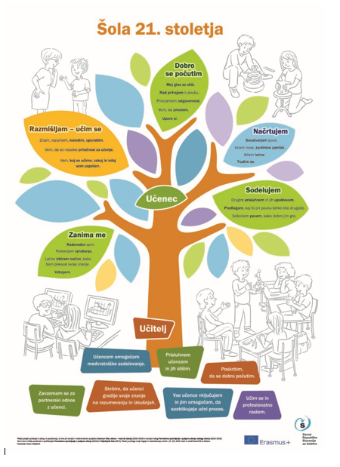
Učne oblike dela
Učne metode dela
frontalna
individualna
skupinska
delo v parih
razlaga
demonstracija
učni pogovor
delo z besedili
eksperimentalno delo
Je didaktična in organizacijska osnova pouka, s katero urejamo odnose in vloge učencev pri pouku.
načini dela pri pouku
Podpora strokovnim delavcem pri pripravi na strokovni izpit
Notes:
Mariza

Slide 60
Socialno-konstruktivistični didaktični model vključuje didaktične strategije, ki temeljijo na aktivnem in samostojnem učenju učencev ter učenju po induktivni spoznavni poti:
Projektni pouk
Problemski pouk
Učenje z raziskovanjem/preiskovanjem
Eksperimentalni pouk
Timski pouk (Valenčič Zuljan in Kalin 2020, str. 126-128)
Izkustveni pouk/»izkustveno usmerjeni pouk« (Strmčnik 2003, str. 87-88)
Pouk, temelječ na uporabi kompleksnih bralnih učnih strategij (BUS) (Pečjak in Gradišar, 2012) idr.

Slide 61
OPAZOVANJE
OPISOVANJE, POIMENOVANJE
PRIMERJANJE
SKLEPANJE oblikovanje zaključkov, posplošitev, smiselnih razlag, iskanje vzročno-posledičnih zvez …
NAPOVEDO-VANJE
oblikovanje predvidevanj, domnev
PREIZKUŠANJE, RAZISKOVANJE
postavljanje vprašanj, načrtovanje izvedbe, kontrola spremenljivk
UREJANJE
RAZVRŠČANJE
UVRŠČANJE
RAZUMEVANJE POJAVOV, ZAKONITOSTI,
RAZVIJANJE KRITIČNEGA MIŠLJENJA
POZNAVANJE POJMOV
RAZUMEVANJE STRUKTURNIH POJMOV

Slide 62
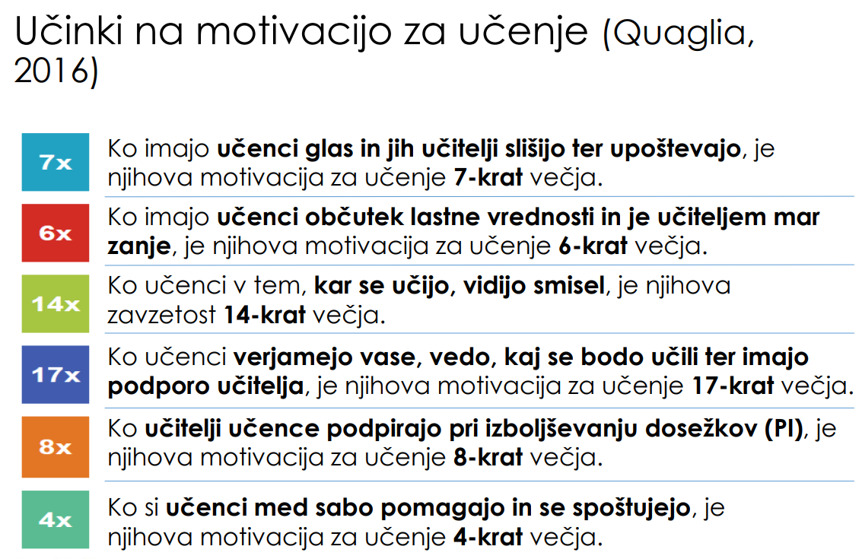
Podpora strokovnim delavcem pri pripravi na strokovni izpit
Notes:
Miriam

Slide 63
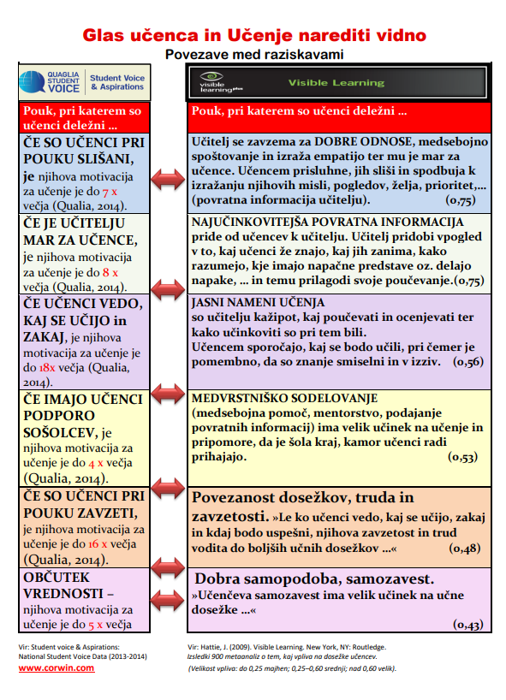
Podpora strokovnim delavcem pri pripravi na strokovni izpit
Notes:
Miriam

Slide 64

Učni jezik
Spoznavni govor
Odnosni govor
S spoznavnim govorom pa učitelj/vzgojitelj predstavlja znanje svoje stroke (usmerja spoznavni proces), tako da razlaga, ponazarja, opisuje, primerja, sklepa, utemeljuje, opredeljuje, vrednoti, postavlja spoznavna vprašanja itd.
Pri tem uporablja strokovni jezik in določeno jezikovno različico, s čimer ne le posreduje znanja, vedenja, izkušenj itd., ampak daje/postavlja tudi zgled za jezikovne, besedilne in sporazumevalne vzorce.
Z odnosnim govorom spodbuja, poziva, vrednoti, ustvarja pozitivno ozračje, izraža vljudnost, čustva, stališča, ohranja komunikacijo itd., tako da ogovarja, povabi, se opraviči, pohvali, čestita, vošči, uvede temo pogovora (ali veš …, želim reči …, na primer ...) itd.
Podpora strokovnim delavcem pri pripravi na strokovni izpit
Notes:
Sandra
vzgojno-izobraževalnem procesu pri vseh predmetih/področjih sestavljen iz:
odnosnega in spoznavnega govora, pri čemer se učitelj/vzgojitelj s prvim identificira kot učitelj/vzgojitelj, z drugim pa kot strokovnjak s svojega področja.
Zato s prvim spodbuja, poziva, vrednoti, ustvarja pozitivno ozračje, izraža vljudnost, čustva, stališča, ohranja komunikacijo itd., tako da ogovarja, povabi, se opraviči, pohvali, čestita, vošči, uvede temo pogovora (ali veš …, želim reči …, na primer ...) itd.
S spoznavnim govorom pa učitelj/vzgojitelj predstavlja znanje svoje stroke (usmerja spoznavni proces), tako da razlaga, ponazarja, opisuje, primerja, sklepa, utemeljuje, opredeljuje, vrednoti, postavlja spoznavna vprašanja itd. Pri tem uporablja strokovni jezik in določeno jezikovno različico, s čimer ne le posreduje znanja, vedenja, izkušenj itd., ampak daje/postavlja tudi zgled za jezikovne, besedilne in sporazumevalne vzorce
Sandra
vzgojno-izobraževalnem procesu pri vseh predmetih/področjih sestavljen iz:
odnosnega in spoznavnega govora, pri čemer se učitelj/vzgojitelj s prvim identificira kot učitelj/vzgojitelj, z drugim pa kot strokovnjak s svojega področja.
Zato s prvim spodbuja, poziva, vrednoti, ustvarja pozitivno ozračje, izraža vljudnost, čustva, stališča, ohranja komunikacijo itd., tako da ogovarja, povabi, se opraviči, pohvali, čestita, vošči, uvede temo pogovora (ali veš …, želim reči …, na primer ...) itd.
S spoznavnim govorom pa učitelj/vzgojitelj predstavlja znanje svoje stroke (usmerja spoznavni proces), tako da razlaga, ponazarja, opisuje, primerja, sklepa, utemeljuje, opredeljuje, vrednoti, postavlja spoznavna vprašanja itd. Pri tem uporablja strokovni jezik in določeno jezikovno različico, s čimer ne le posreduje znanja, vedenja, izkušenj itd., ampak daje/postavlja tudi zgled za jezikovne, besedilne in sporazumevalne vzorce

Slide 65
Govor v razredu je dvodelen:
1. sredstvo sporazumevanja in
2. jezik razmišljanja in grajenja novega znanja, saj je posrednik v izgrajevanju predmetnega/področnega znanja.
Podpora strokovnim delavcem pri pripravi na strokovni izpit

Slide 66
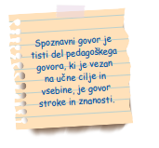

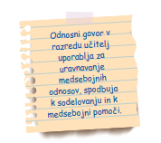
STRATEGIJA
Zavzeto poslušanje
Podkrepitev vprašanj
Dovolj časa za odgovor
Zmanjšanje svojega odziva
Podpora strokovnim delavcem pri pripravi na strokovni izpit
Notes:
Sandra

Slide 67
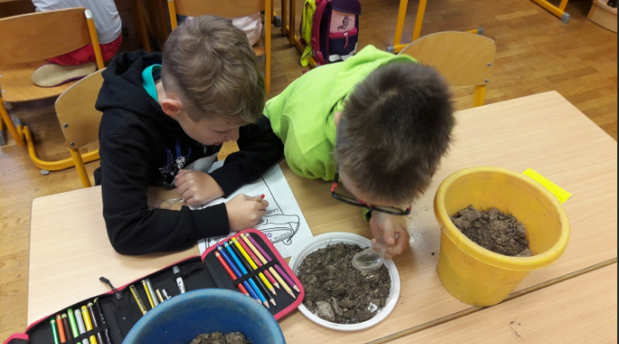
Spoznavni govor Oblikovanje vprašanj
Podpora strokovnim delavcem pri pripravi na strokovni izpit
Notes:
Sandra
Vprašanja so ključnega pomena pri spodbujanju mišljenja. Pomembno je, kako učitelj vodi pogovor in kakšna vprašanja postavlja.
Katera tri prašanja bi kot učitelj postavili? - si jih zapišejo

Slide 68
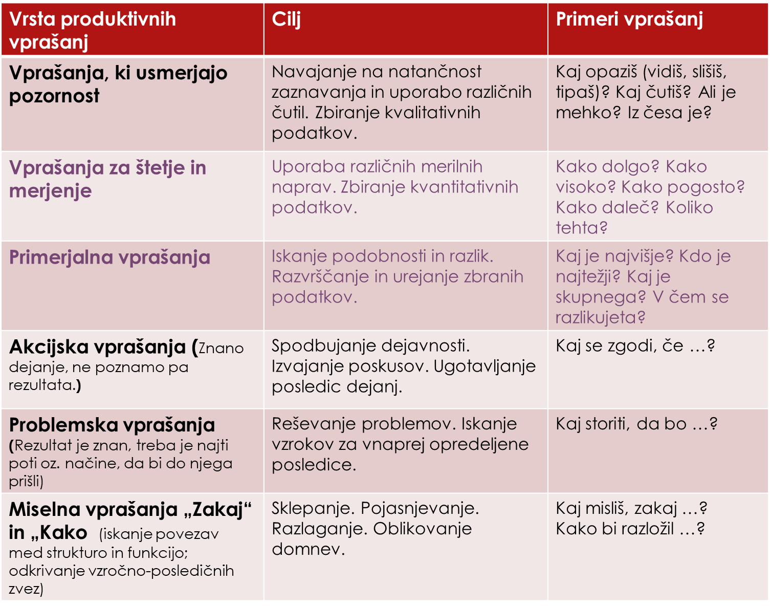
Podpora strokovnim delavcem pri pripravi na strokovni izpit
Notes:
Mariza

Slide 69
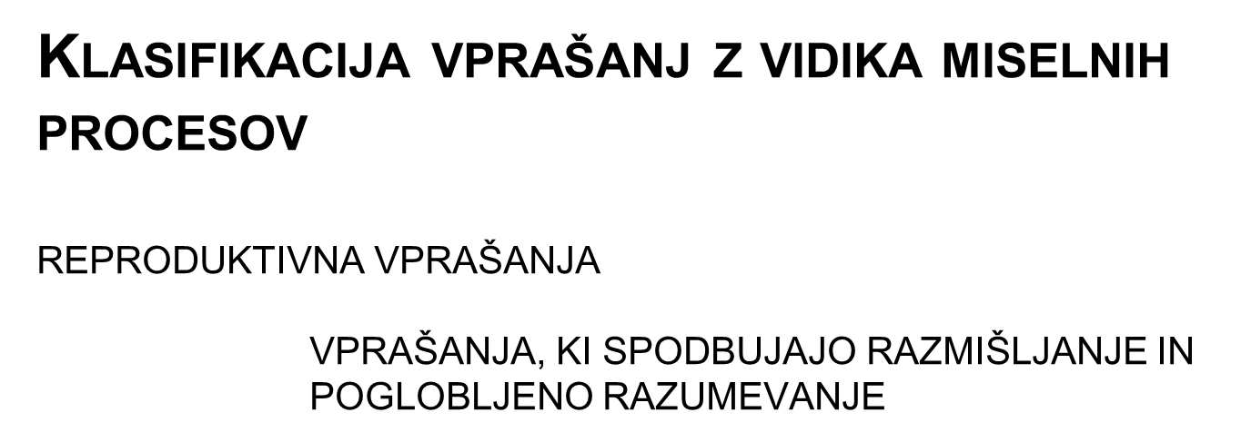
Podpora strokovnim delavcem pri pripravi na strokovni izpit

Slide 70
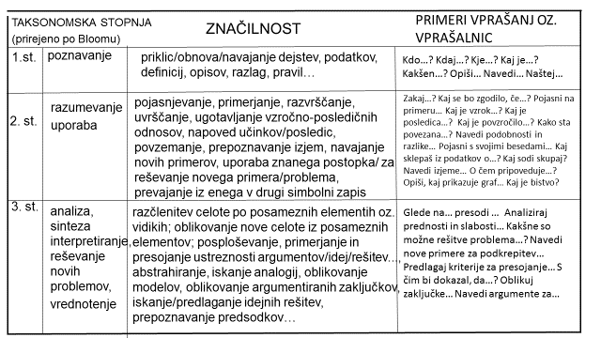
KLASIFIKACIJA VPRAŠANJ (prirejeno) PO BLOOMOVI TAKSONOMIJI

Slide 71

Odnosni govor
Podpora strokovnim delavcem pri pripravi na strokovni izpit
Notes:
Sandra

Slide 72

4R
Podpora strokovnim delavcem pri pripravi na strokovni izpit
Notes:
Sandra

Slide 73


Podpora strokovnim delavcem pri pripravi na strokovni izpit
Notes:
Sandra

Slide 74

Podpora strokovnim delavcem pri pripravi na strokovni izpit
Notes:
Sandra

Slide 75
Učitelj stoji ob učencu, ki se jezi in trga stran iz zvezka, ker je napačno izračunal račun. Začnem z vprašanjem: Kaj misliš, da bi ti pomagalo naslednjič, ko ugotoviš, da si napačno izračunal? Kaj je bolje zate? Pomagamo mu priti do rešitve, ki deluje zanj.
Razumno se odzovem: vzdržim se nepremišljenih impulzivnih reakcij
Namesto, da se vznemirim: zakaj je bilo pa zdaj to treba?!
Se spomnim: Poglejva, kaj imava tukaj?
Razlikujem vedenje od osebe.
Namesto, da komentiram: Joj, kaka zmeda si ti!
Si rečem: Rok navadno reagira impulzivno. Kako ga lahko podprem pri izboljševanju tega?
Razumem dogajanje in ga ne vzamem osebno, npr.: razumem čustva za vedenjem in to pomagam razumeti tudi učencu
Namesto: Kako me vedno znova razjezi!
Si pojasnim: Verjetno je v stiski, ko vidi, da mu ne gre.
Reagiram odločno, a konstruktivno, usmerjeno v rešitve, spodbujam prevzemanje odgovornosti.
Namesto: Zdaj pa imaš, ko si strgal, pa piši še enkrat!
Podprem učenca pri iskanju rešitve in pravim: "Poglejva, kje se ti je zataknilo. Naslednjič me pokliči, ko se zatakne in bova skupaj našla rešitev."
Podpora strokovnim delavcem pri pripravi na strokovni izpit
Notes:
Sandra

Slide 76
Primer
Otrok se popacka s tempero
1. Razumno se odzovem: vzdržim se nepremišljenih impulzivnih reakcij
Namesto: Učitelj se vznemiri (Kako bomo to oprali?).
Se spomnim: milo/pralni prašek in se nasmeji (sam sebi).
2. Razlikujem vedenje od osebe
Namesto: Joj, kak pacek si ti!
Si rečem: Rok se v resnici že zelo izboljšuje, tokrat se je pač spet enkrat popackal.
3. Razumem dogajanje in ga ne vzamem osebno, npr.: razumem čustva za vedenjem in to pomagam razumeti tudi učencu
Namesto: Kako me vedno znova razjezi!
Si pojasnim: Rok ima nespretno motoriko, tudi njemu ni v redu, da se pogosto popacka. Morda pa ga to, da se bo spet popackal celo tako skrbi, da se mu to še hitreje zgodi.
4. Reagiram odločno, a konstruktivno, usmerjeno v rešitve, spodbujam prevzemanje odgovornosti.
Namesto: Zdaj bomo pa spet imeli delo, kako se ti to vedno znova dogaja …
Podam roko otroku, ki se je ves popackal s tempero, in pravim: „Pridi, bova poskušala najti jopico za preobleči.“
Podpora strokovnim delavcem pri pripravi na strokovni izpit

Slide 77

Hvala za vaš današnji čas.
Varne in pogumne vsakodnevne korake vam želimo.
Biti učitelj, je čaroben poklic …

